Slide 1




E-moOve
Analyse du mouvement par des outils d’intelligence artificielle
Pierre Moreau, Jérôme Bosche, David Durand et Michel Lefranc

Slide 2
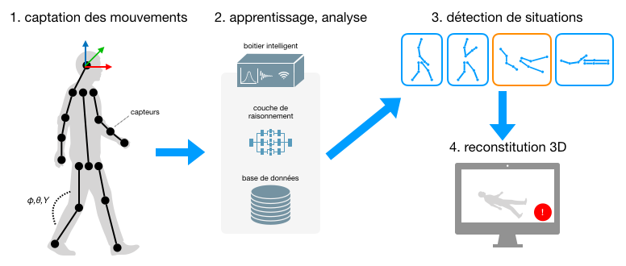
Contexte

Slide 3
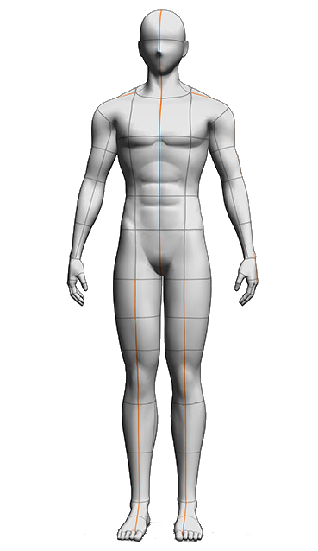
Captation

Slide 4
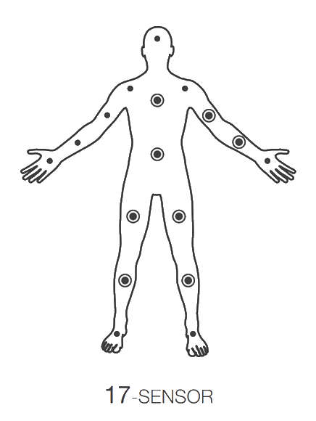
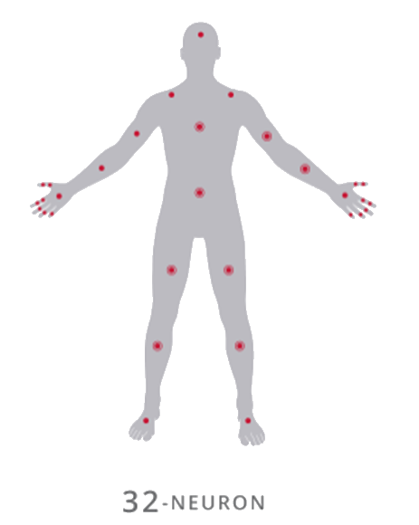
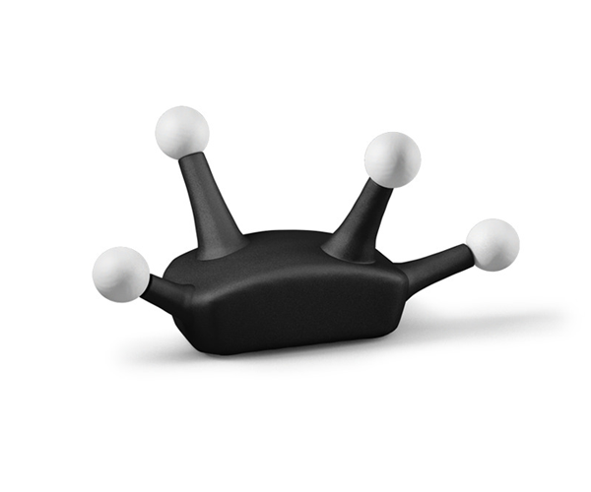
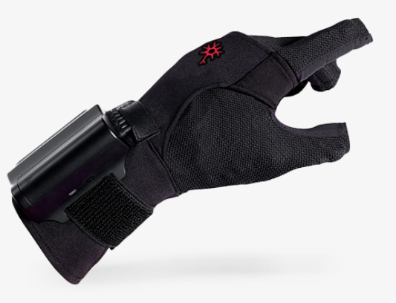
Perception Neuron
Perception Neuron v2
Perception Neuron Studio
Perception Neuron Pro
Notes:
Échanger pro et studio

Slide 5
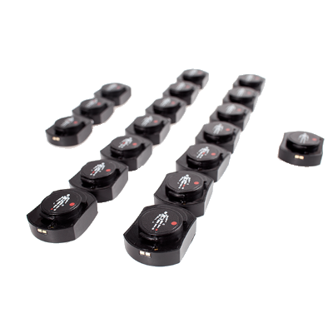
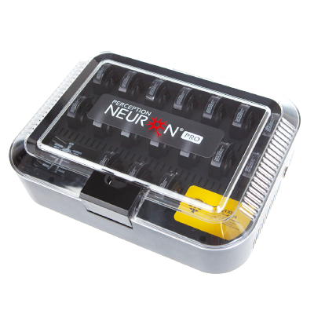
Perception Neuron Pro
Rechargement
Callibration
17 capteurs dans fils
Autonomie ≥ 3,5 heures

Slide 6
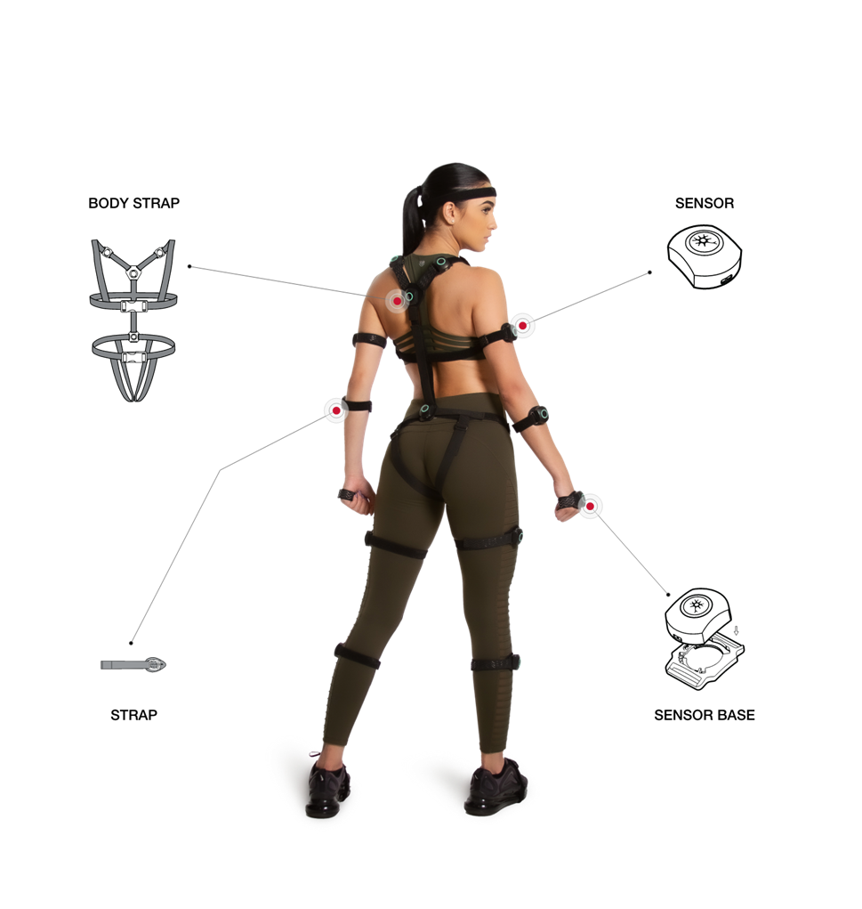
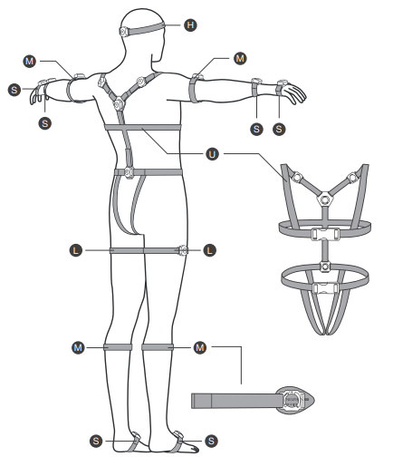
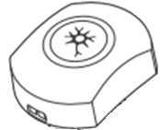
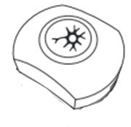
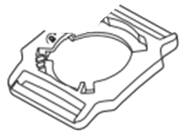
Installation des capteurs

Slide 7
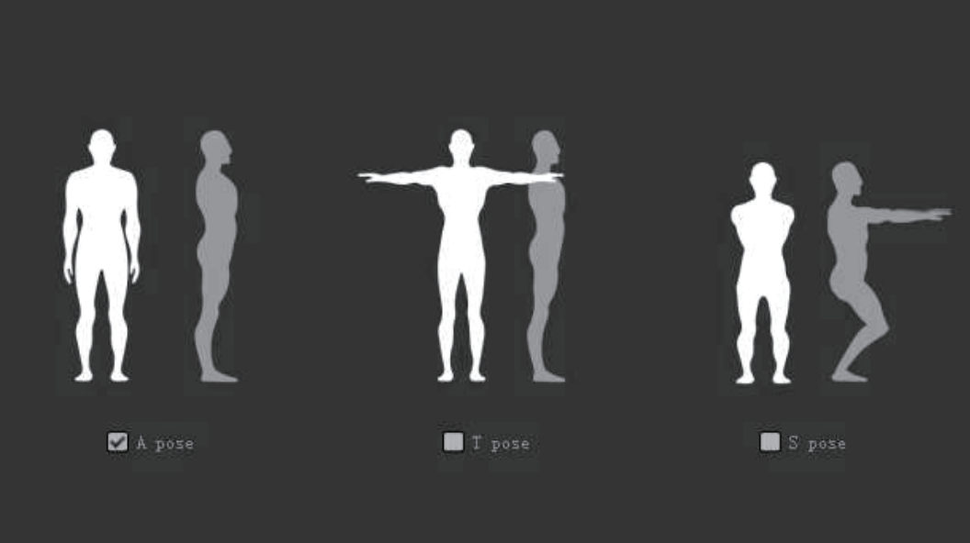
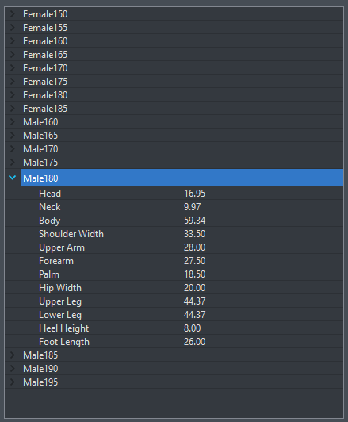
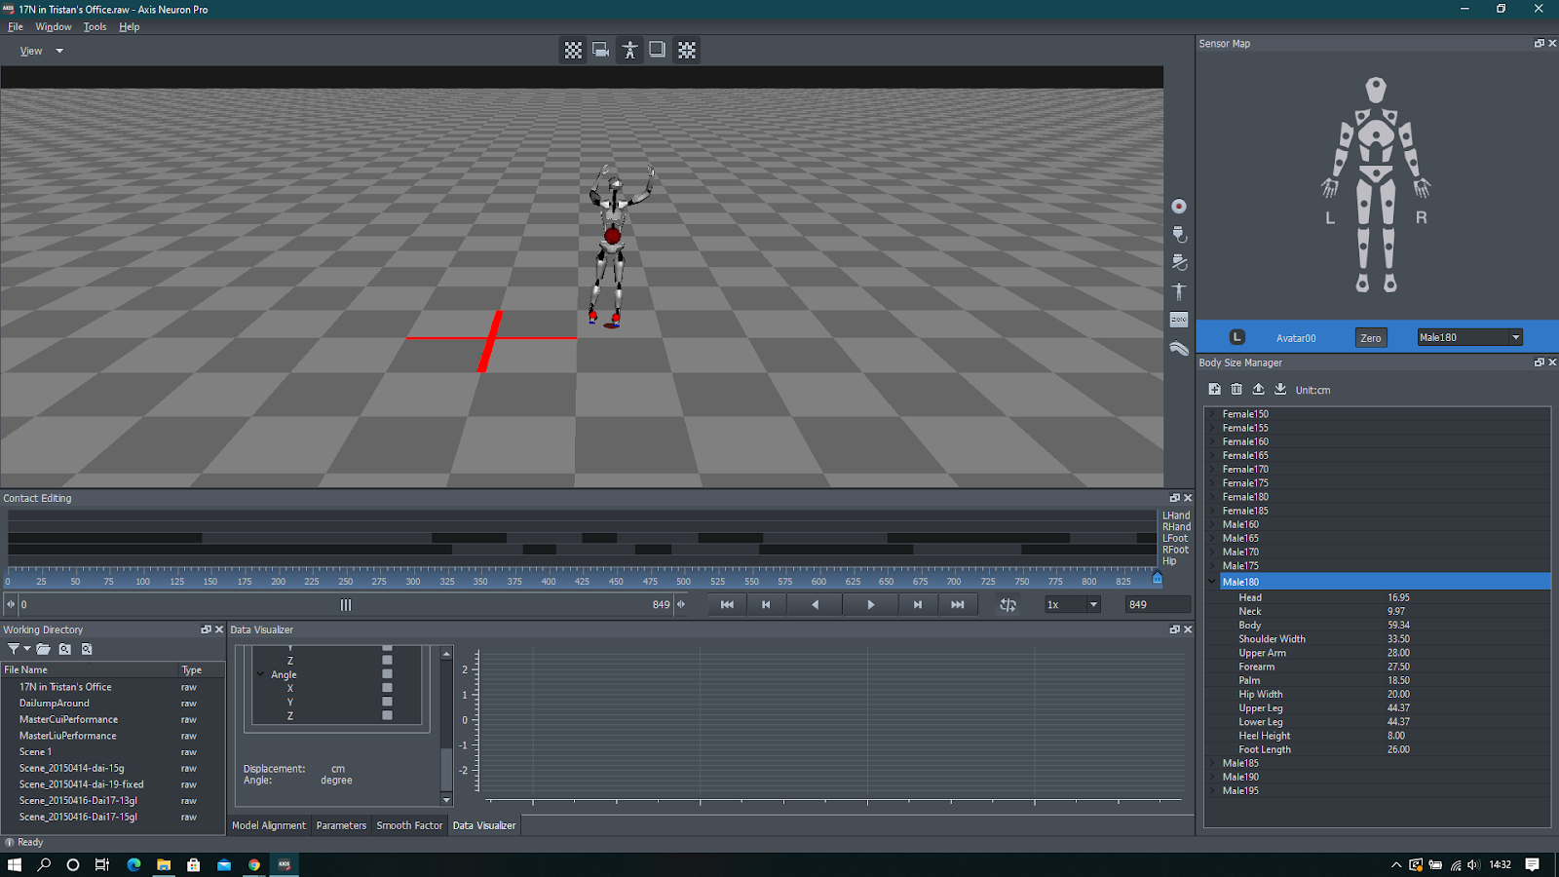
Axis Neuron Pro

Slide 8
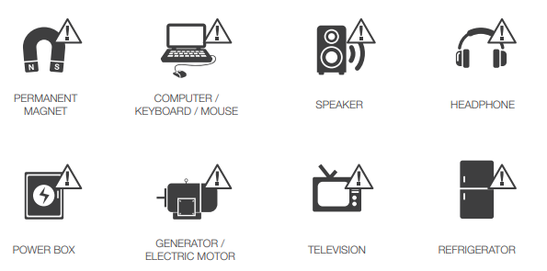
Précautions

Slide 9
Merci de votre attention

